Slide 1
Wirtschaftliche Krisenzeiten und deren Haftungsauswirkungen
Rückblick und Vorschau
Dr. Alexander Schröder
Leiter der VSW
GdW
26. Nationaler Prüferkongress
24./25. August 2026

Slide 2
Agenda
1
Allgemein / Haftungslage der WP
2
Von der Wirtschaftskrise zur Haftungskrise
3
Staatliche Hilfsmaßnahmen und deren Auswirkungen
4
Lessons Learned
5
Fazit

Slide 3
Agenda
Allgemein / Haftungslage der WP
1
2
Von der Wirtschaftskrise zur Haftungskrise
3
Staatliche Hilfsmaßnahmen und deren Auswirkungen
4
Lessons Learned
5
Fazit

Slide 4
Haftungsrisiken des Berufsstands verwirklichen sich oft
Grundsätzliches zur allgemeinen Haftungslage
Haftungs- risiken des Berufs- stands
2.000
300
28.000
3.000
4.100
3.500
15.100
Steuerberatung | Prüfung | Buchführungs- | Treuhand- | Wirtschafts- | Sonstige | Gesamt-
& Vertretung |  | & Bilanzarbeit | tätigkeit | beratende | Tätigkeit | schäden
 |  |  |  | Tätigkeit
Schäden bei der VSW in den letzten 20 Jahren (in gerundeten Fallzahlen)

Slide 5
Die Steuerberatung verursacht (noch) die größten Gesamtschadenzahlungen
Grundsätzliches zur allgemeinen Haftungslage
Haftungs- risiken des Berufs- stands
100%
Steuerberatung | Prüfung | Buchführungs- | Treuhand- | Wirtschafts- | Sonstige | Gesamt-
& Vertretung |  | & Bilanzarbeit | tätigkeit | beratende | Tätigkeit | schäden
 |  |  |  | Tätigkeit
Verhältnis der Schadenzahlungen bei der VSW in den letzten 20 Jahren nach Tätigkeiten

Slide 6
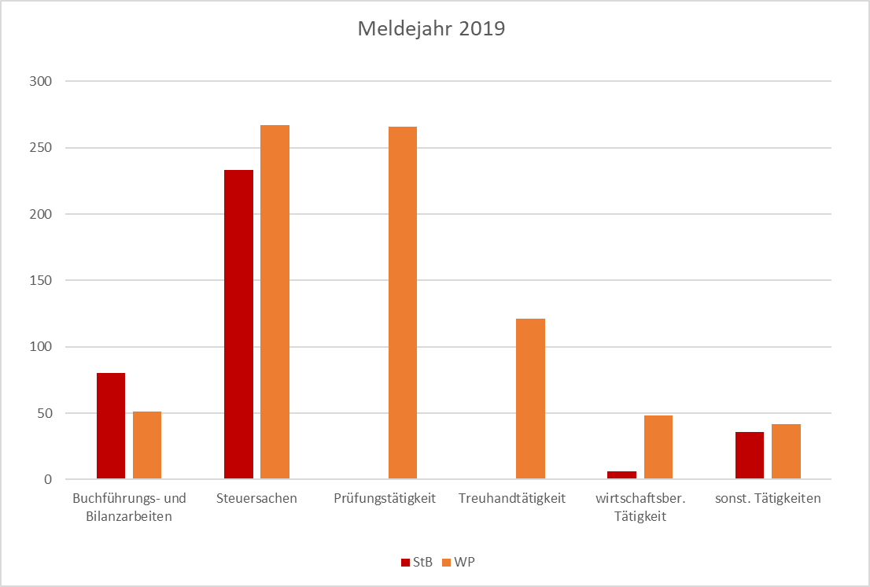
Die Fallzahl der Tätigkeiten kann sich ändern

Slide 7
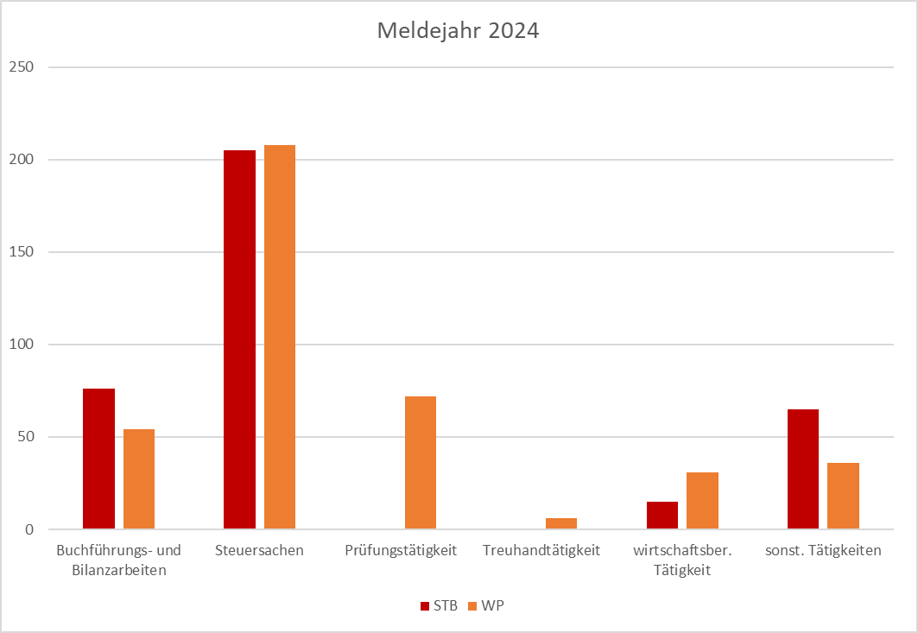
Die Fallzahl der Tätigkeiten kann sich ändern

Slide 8
Agenda
1
Allgemein / Haftungslage der WP
Von der Wirtschaftskrise zur Haftungskrise
2
3
Staatliche Hilfsmaßnahmen und deren Auswirkungen
4
Lessons Learned
5
Fazit

Slide 9
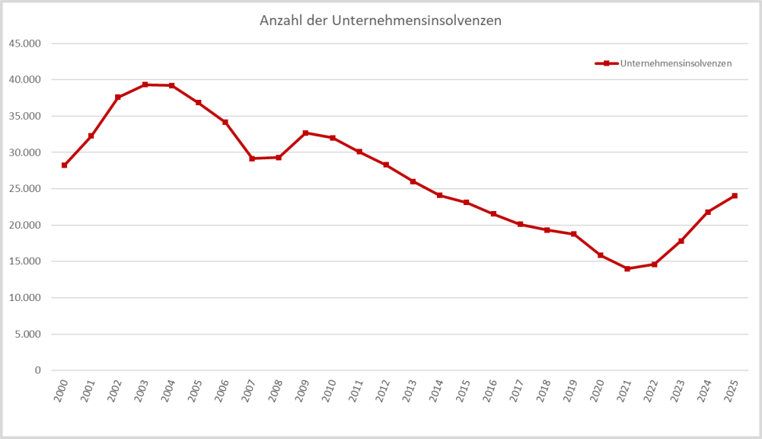
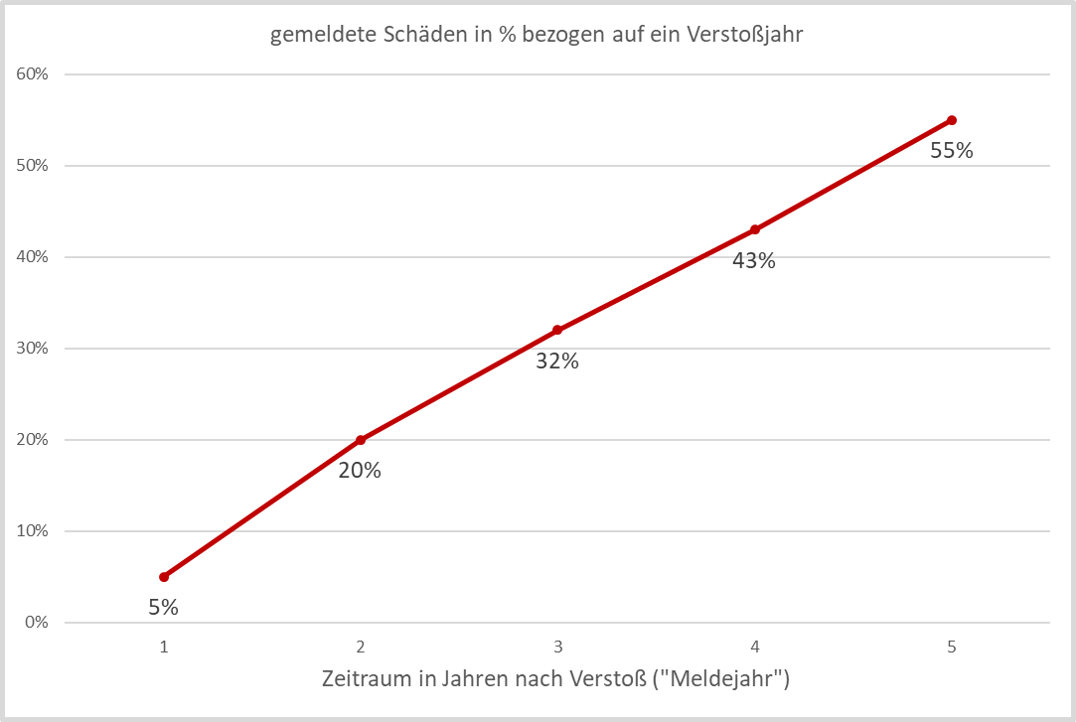
Die aktuelle Wirtschaftskrise ist in den aktuellen Haftpflichtstatistiken noch nicht sichtbar
» Quelle: statistisches Bundesamt
» Quelle: VSW

Slide 10
Von der Wirtschaftskrise zur Haftungskrise: Zusammenhänge
Wirtschaft Wirtschaftsprüfer
finanzieller Engpass beim Mandanten/Mitglied • verstärkte Begehrlichkeiten
Existenzrisiko beim Mandanten/Mitglied • erhöhtes Risiko einer Bilanzmanipulationen
Zunahme von Insolvenzen • potentiell mehr Anspruchserhebungen
höherwertige Inanspruchnahmen • Anstieg der Abwehr-/Entschädigungsleistungen

Slide 11

Einige Tätigkeiten bieten dem Insolvenzverwalter häufig Anlass zur Anspruchserhebung
Insolvenzfall
Jahresabschlussprüfung
Jahresabschlusserstellung
S 6-Gutachten

Slide 12
Der Wirtschaftsprüfer in Krisenzeiten:
Jahresabschlussprüfung
Vorwurf
Entlastungsmöglichkeit
mangelhafte Forderungsbewertung • anderer Prüfungsschwerpunkt
keine Saldenbestätigung • alternative adäquate Prüfungshandlung
nicht aufgedeckte Bilanzmanipulation
Unterschlagungsprüfung nach IDW- Standard nicht erforderlich

Slide 13
Der Wirtschaftsprüfer in Krisenzeiten:
Jahresabschlusserstellung
Vorwurf
Entlastungsmöglichkeit
fehlender Hinweis auf Insolvenzantragspflicht
nachweisbare eigene Kenntnis des Mandanten/Mitglieds
fehlerhafte Bilanzierung • keine insolvenzrechtliche Überschuldung
fehlerhafte Fortführungsprognose
unzutreffende Information durch Mandanten/Mitglied

Slide 14
Der Wirtschaftsprüfer in Krisenzeiten: S 6-Gutachten
Vorwurf
Entlastungsmöglichkeit
fehlerhaftes Bewertungsergebnis • mangelnde Kausalität
fehlerhafte Ertragsprognose • Prognose in sich schlüssig (ex-ante-Sicht)
Fehleinschätzung Produktionsportfolio • vertretbares Ergebnis (ex-ante Sicht)

Slide 15
Agenda
1
Allgemein / Haftungslage der WP
2
Von der Wirtschaftskrise zur Haftungskrise
Staatliche Hilfsmaßnahmen und deren Auswirkungen
3
4
Lessons Learned
5
Fazit

Slide 16

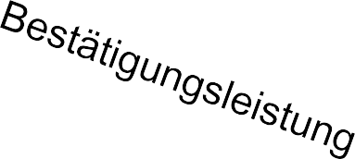


Staatliche Hilfsmaßnahmen zur Abmilderung der Krise führen häufig zu Haftungssituationen für Berufsträger
Staat
Mandant/ Mitglied
Beziehung zwischen Verband und Mitglied/ Mandatsverhältnis
WP

Slide 17
Die Ausgestaltung staatlicher Hilfsmaßnahmen erschwert oftmals die fehlerfreie Unterstützung durch Berufsträger
Hilfsmaßnahme
Auswirkung
neuartiges Tätigkeitsfeld … • … erfordert aufwändige Einarbeitung
kurzfristiger Handlungsbedarf … • … erhöht Fehlerquellen
ungeklärte Rechtsfrage … • … beeinträchtigt Beratungsqualität
komplizierte Technik … • … behindert Beratungserfolg
uneinheitliche Vorgehensweise … • … erschwert den Berufsalltag

Slide 18
Agenda
1
Allgemein / Haftungslage der WP
2
Von der Wirtschaftskrise zur Haftungskrise
3
Staatliche Hilfsmaßnahmen und deren Auswirkungen
Lessons Learned
4
5
Fazit

Slide 19

Das Modell der Genossenschaft kann missbraucht werden
VN erstellt Gründungsgutachten &
führt Pflichtprüfung durch
Genossenschaft fällt in Insolvenz
Ausgangslage
Risiko
Schaden
Mitglieder verlangen
Beteiligungskapital zurück
Satzungszweck mit Geschäftsmodell abgleichen
Ver- meidung

Slide 20
Agenda
1
Allgemein / Haftungslage der WP
2
Von der Wirtschaftskrise zur Haftungskrise
3
Staatliche Hilfsmaßnahmen und deren Auswirkungen
4
Lessons Learned
Fazit
5

Slide 21
Wirtschaftskrisen haben häufig vielschichtige Auswirkungen auf den Berufsstand
Auswirkungen auf den Berufsstand (WP)
Haftungsgefahren des Berufsstandes sind auch in der
„Geno-Familie“
angekommen
Öffentlichkeits- wirksamer Bilanzskandal
steigende Anforderungen an Berufsstand und persönliche Verantwortlichkeiten
Wirtschafts- krise
bedeutet für den
verstärkte Inanspruchnahmen
Reputationsverlust
des Berufsstandes
Erhöhung des Personalmangels
Wirtschafts- prüfer

Slide 22
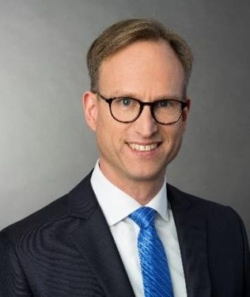
Haben Sie Fragen, Anregungen oder Diskussionsbedarf? Sprechen Sie uns an
Fragen?
Name:
Dr. Alexander Schröder
Anregungen?
Funktion: Geschäftsleitung
Telefon: +49 611 39606-11
Diskussionsbedarf?
E-Mail:
alexander.schroeder@v-s-w.de

